Slide 1
FY113-院級學研合作提案 人機協作無治具作業技術(1/3)
陽明交通大學_機械工程學系
機械所_智慧機器人技術組
2024 年 03 月 28 日

Slide 2
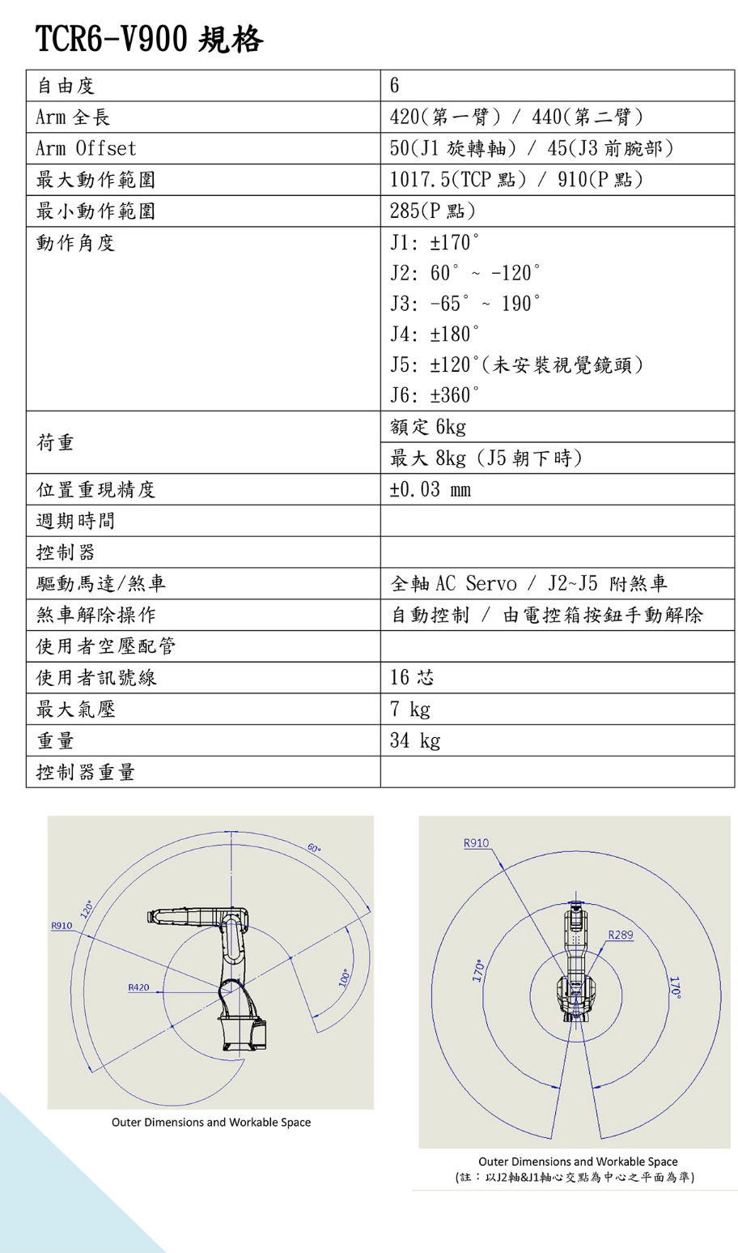
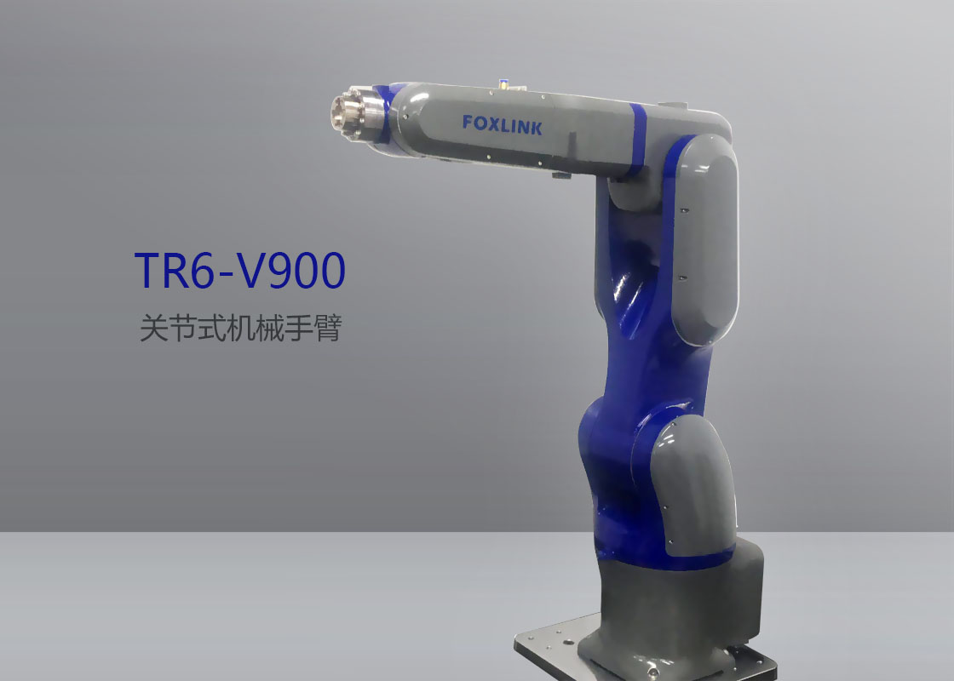
FY113驗證載具-正崴/工業機器人
http://www.zgbenrun.com/en/jiqiren/show.php?id=52

Slide 3
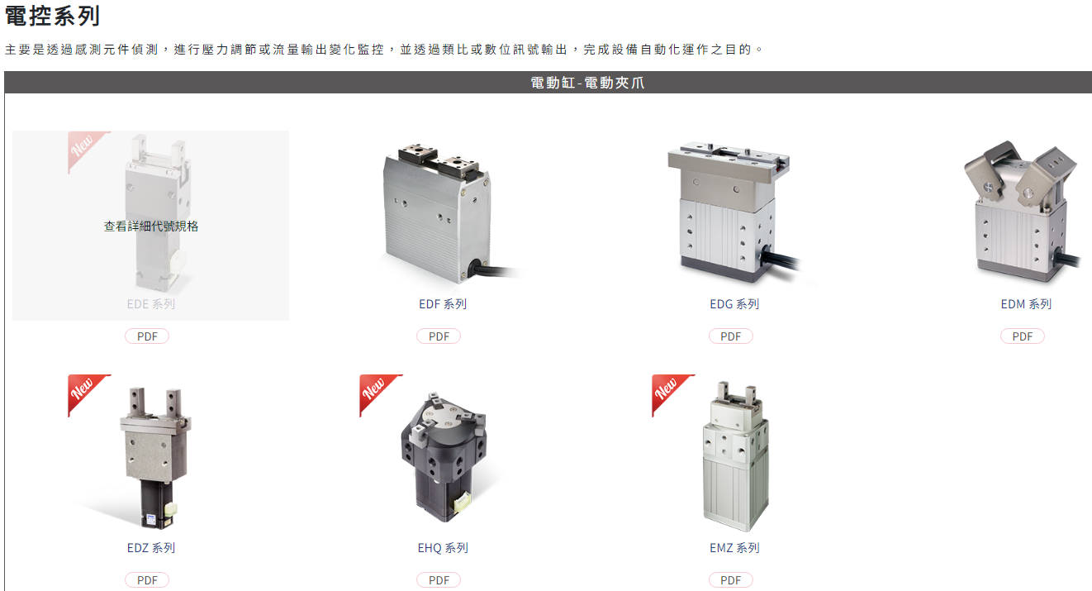
FY113驗證載具-氣立/電動夾爪
要使用哪一個：需依據情境決定
https://www.chelic.com/products_Info/ProductSeries/8

Slide 4
FY113系統架構
2D
相機
3D
相機
ITRI提供
交大
人機協作
無治具作業控制器
EtherNet
正崴機器人
控制器
EtherCAT
正崴
TCR6 V900
機構介面
可採用交大實驗室現成系統
人機協作無治具作業控制器
視覺系統
氣立
電動夾爪
RS232/422/485 X1

Slide 5
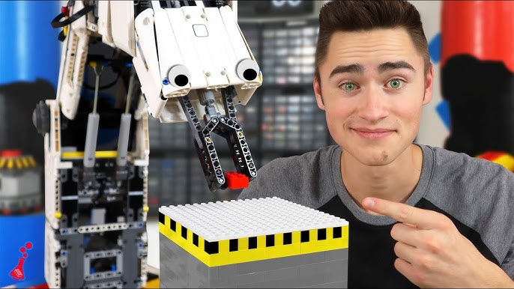
FY113展示情境
單機無治具組裝
玩具類(如樂高積木組裝)
展示情境，需要更明確

Slide 6
FY113交付內容
期中報告1份(依合約規定)
結案報告1份(依合約規定)
研討會1篇(113/12/31前發表，工研院1位同仁列最後作者)
FY114發表國外機器人期刊1篇
114/12/31前發表
工研院1位同仁列最後作者
展示情境中，機器人應用開發程式，包含
程式架構說明文件
Library或現成套件
source code(C/C++)
其他必要的說明文件或資料

Slide 7
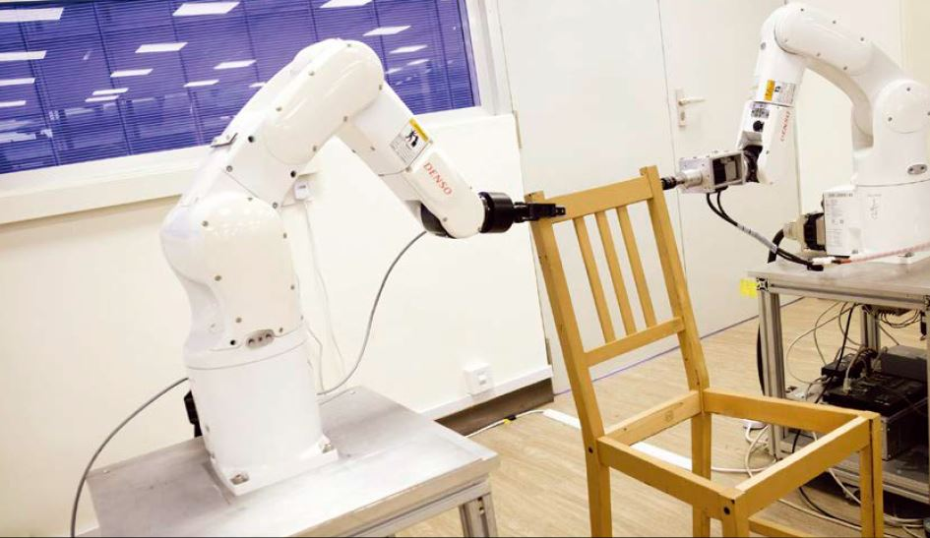
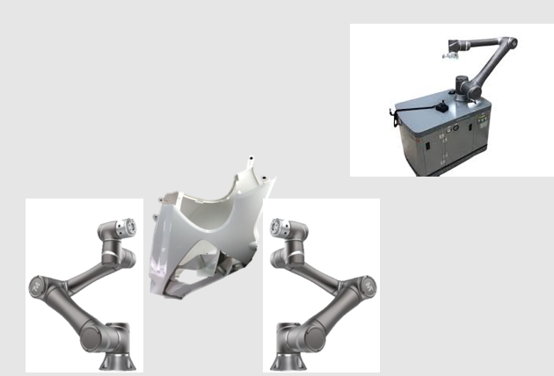
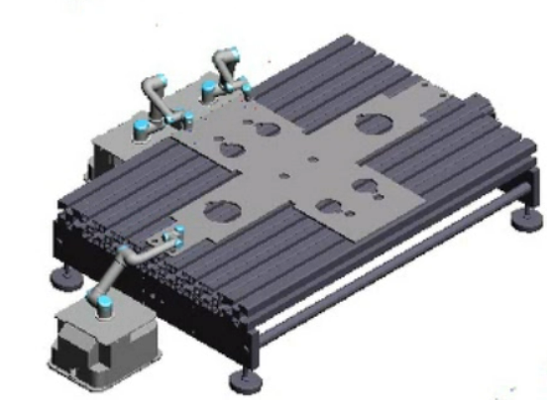
人機協作無治具作業技術-開發歷程
單機無治具組裝
玩具類(如樂高積木組裝)
雙機無治具組裝
家具類(如椅子)
多機/人機無治具遠端組裝
設備類(分段式零件組裝)；大型家具類，如桌子組裝
技術議題：
自動辨識工件&最佳化夾持評估
視覺/力覺互補系統
技術議題：
雙機器人路徑同步性、精度≤1mm
雙機器人組裝策略(AI自動產生組裝工序@零件數<10種)
技術議題：
AMR組裝策略最佳化，AI自動產生組裝工序(for 3機協作)
遠端人機協作延遲控制+力感回饋機制
FY113
FY114
FY115

Slide 8
附件

Slide 9
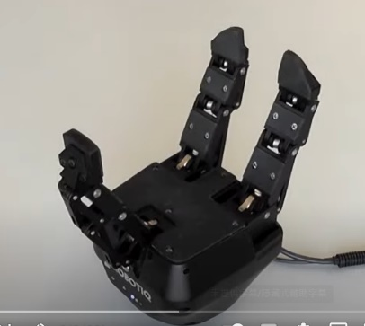
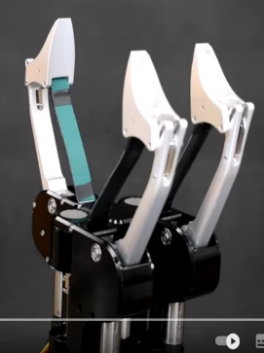
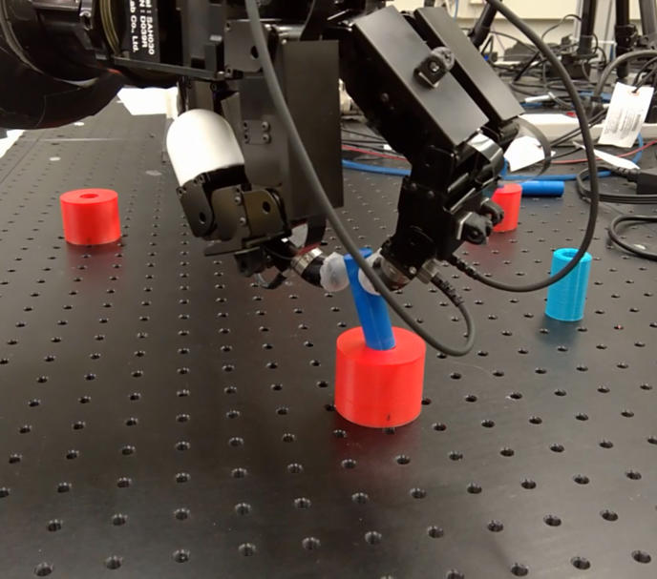
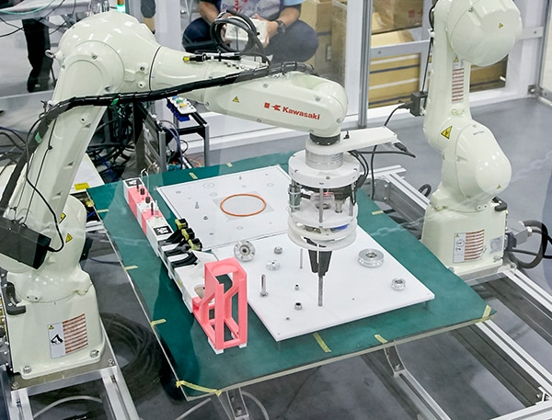
FY113-人機協作無治具作業技術(1/3)
參考用，0817
Need：在現有的生產製造中，夾治具扮演極為重要腳色
共通性問題：隨著製造品項的增加，廠商對於夾治具的管理極為困擾[數量龐大、佔空間、專人管理]
Solution
智慧手爪：整合感測器和致動器，可夾取不規則物體，並主動調變抓取點的夾緊力或位置
視覺/力覺互補系統：估測不規則物體的夾取點及夾取力量+仿生化的力感知回饋控制，克服單靠視覺有遮蔽與死角問題
Differentiation
相較傳統的機器人+固定夾治具，本案開發的機器人可視為動態夾具，可任意定位和控制零件(可重構機器人系統)，完成更複雜的組裝程序
Benefits
省去夾治具成本，約占總系統成本的 10-20%。
可應用於螺絲鎖固、壓裝、Peg-in-hole、齒輪嚙合等組裝工序，讓機器人擴大用途，減少人力需求，應用產業包含3C、航太、金屬加工、水五金、手工具等
3-Finger Adaptive Robot Gripper
3-Finger, 5-DOF Adaptive Gripper
機器人組裝-銷釘插入
機器人組裝-對齊與插入
預期論文與專利數：專利1案2件、國際論文1篇

Slide 10
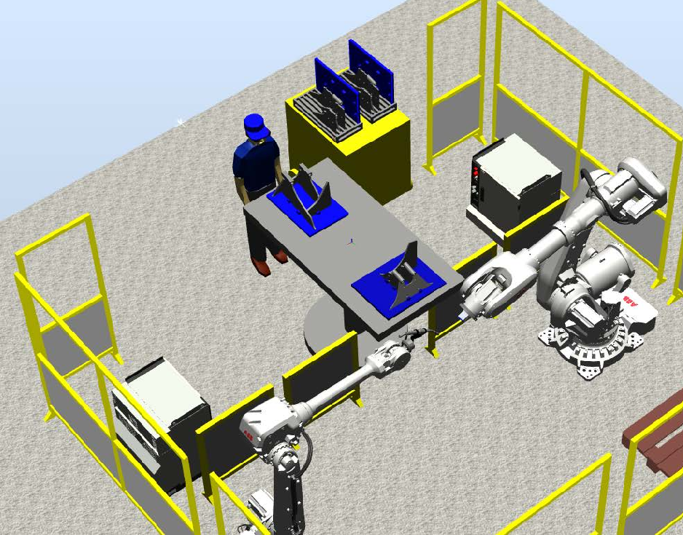
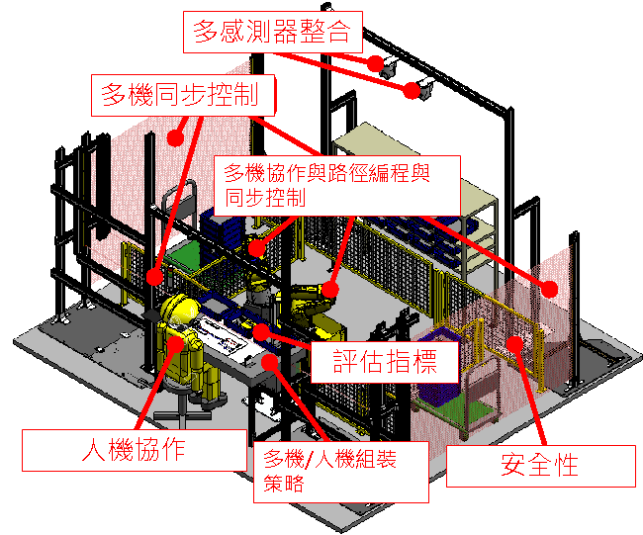
人機協作無治具作業技術-開發歷程
參考用，0817
可重構單機器人組裝系統
雙機/人機無治具組裝系統
遠端操控人機協作無治具組裝系統
技術議題：
智慧手爪
視覺/力覺互補系統
可重構單機器人組裝系統
技術議題：
雙機器人同步控制(路徑、精度)
雙機/人機協作機制+組裝策略(組裝類型≤3)
雙機/人機無治具組裝系統
技術議題：
多機/人機協作機制+組裝策略(組裝類型≥5)
評估效益指標(for不同組裝策略)
遠端操控人機協作無治具組裝系統
FY113
FY114
FY115

Slide 11
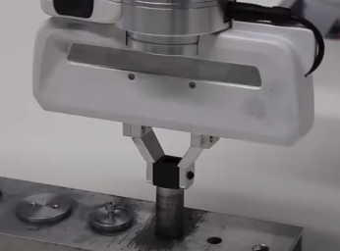
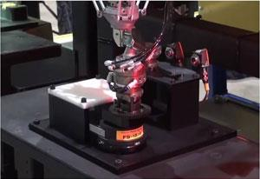
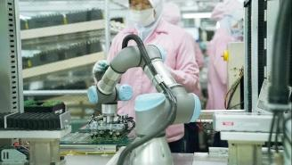
組裝類型分析(1/2)
參考用，0817
Peg-in-hole(插入)
是組裝研究的典型問題，主要是將物體（如釘子或插銷）插入適當形狀的容器
Gear Meshing (齒輪嚙合)
目的是在對齊自由移動組件（通常是齒輪或鏈條）的物理特徵。在組裝過程中可能會翹曲、破裂或剪切組件特徵
Snap/Press-Fit(壓入)
組裝動作僅用足夠的力將兩個部件推到一起，以接合卡入式凸片或壓入式連接，這種組裝在消費電子產品中很常見
Peg-in-hole是組裝研究的典型問題
機器人+六軸力傳感器來組裝不同尺寸的齒輪
https://www.automate.org/industry-insights/robotic-assembly-shrinking-footprint-expanding-market
UR Robot用於電子產品壓裝
https://www.universal-robots.com/blog/your-questions-answered-on-cobots-in-electronics-manufacturing/
Notes:
不適合人的: 勞動力大的、負荷大的，有危險性的，簡單無聊
適合人的: 有技巧性、機器人效率不佳的、
危險性的給機器人
組裝效率的給人

Slide 12
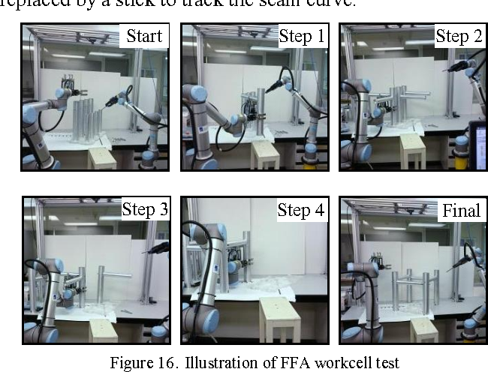
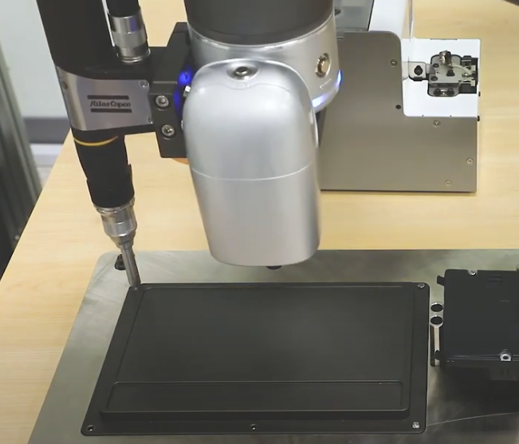
組裝類型分析(2/2)
參考用，0817
Welding(焊接)
是機器人最常見的組裝應用。相關技術有圖像處理、任務規劃、多機器人協作運動和路徑規劃等
Screwing(鎖螺絲)
是將兩個單獨的零件鎖固在一起，這是一個很常見的自動化應用
常見的機器人系統配置是一隻4軸SCARA或6軸關節型機器人，於手臂末端安裝一把電動螺絲槍，並於手臂端或環境端安裝一個視覺伺服裝置(也有同時配置2個鏡頭)，用以校正機器人位置。
多隻UR Robot用於焊接組裝
TM Robot用於螺絲鎖固組裝
https://www.youtube.com/watch?v=ynzikDomKr0

